Slide 1
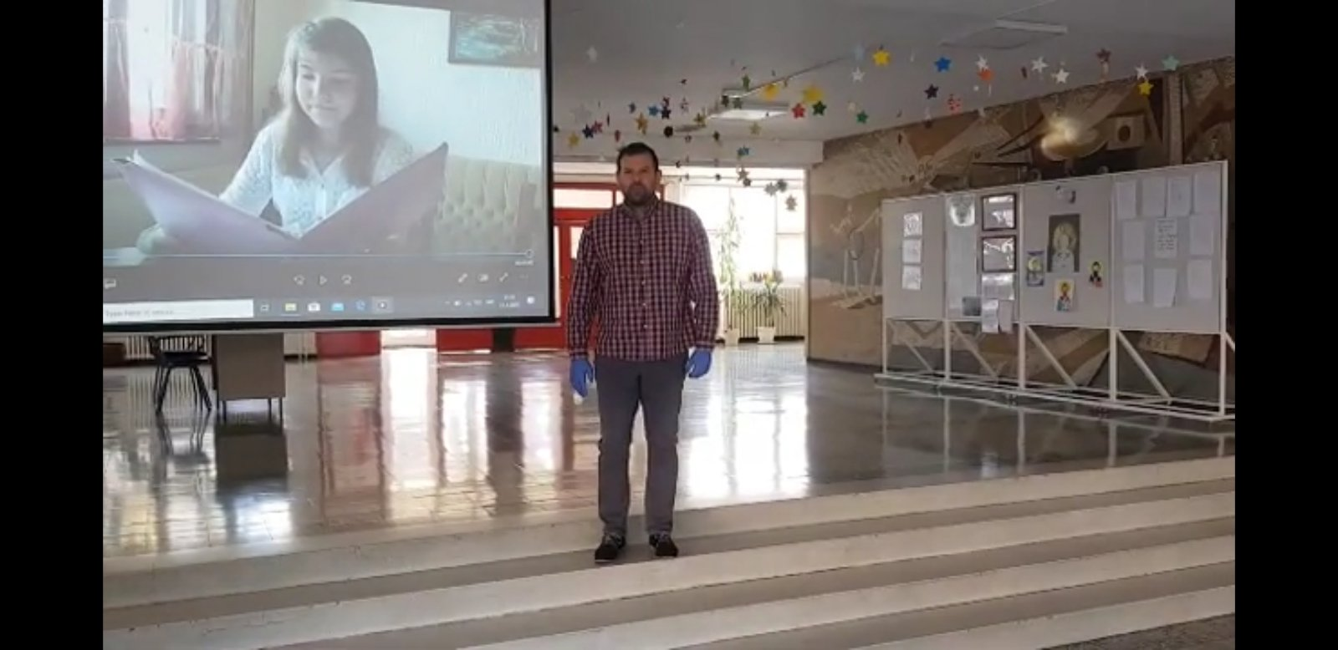
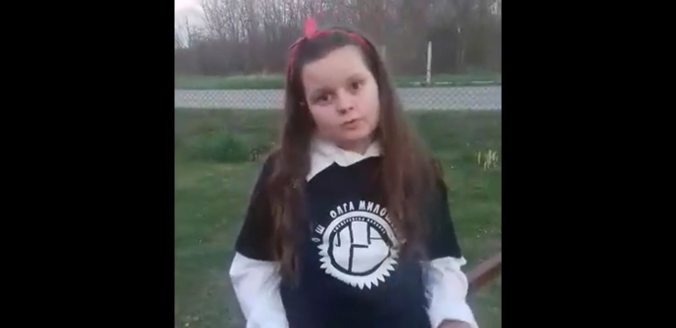
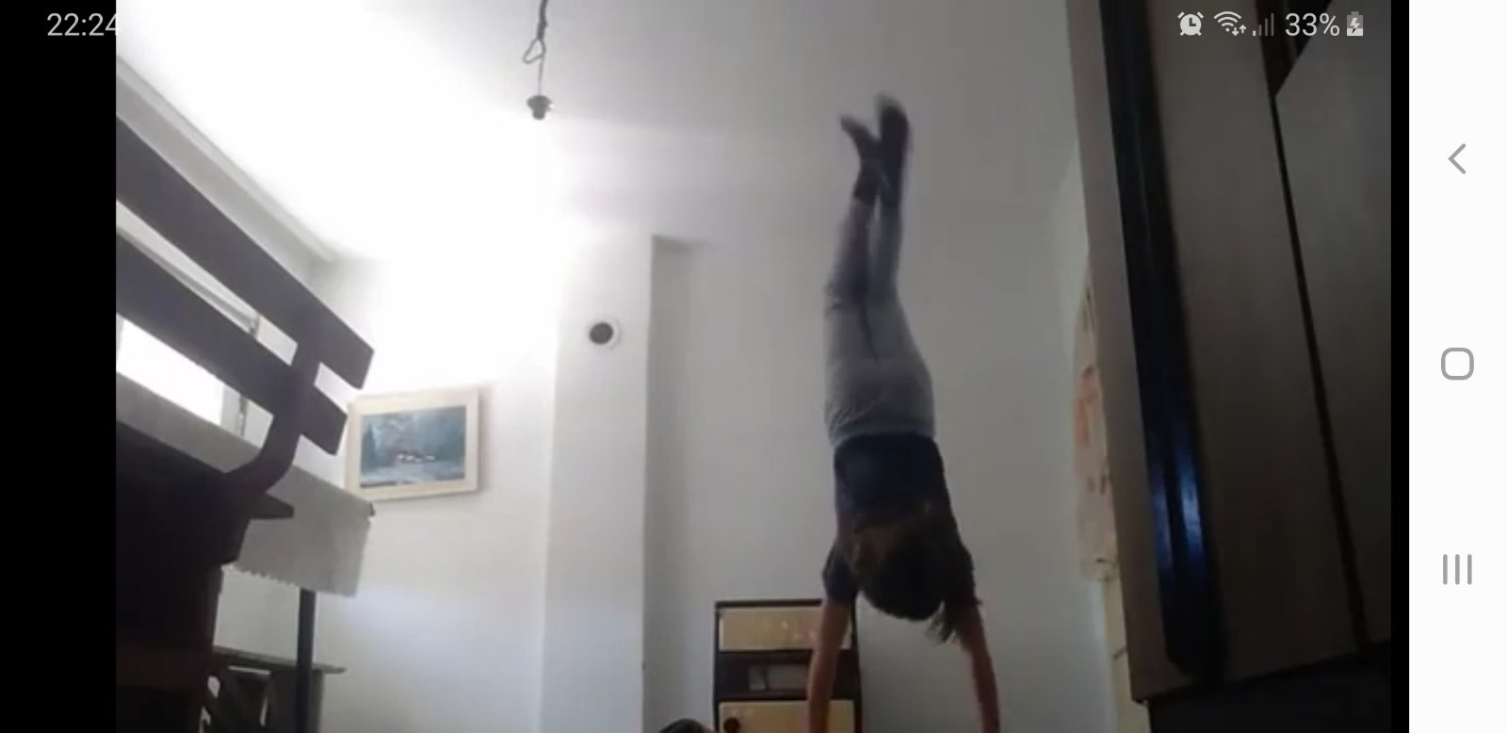
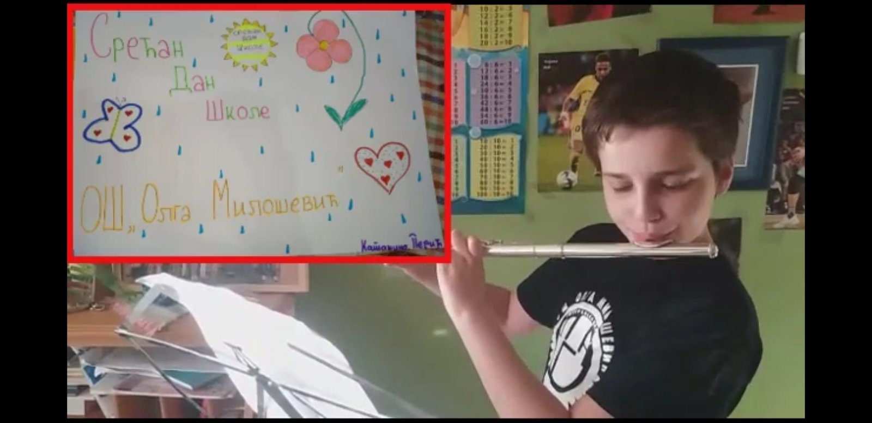
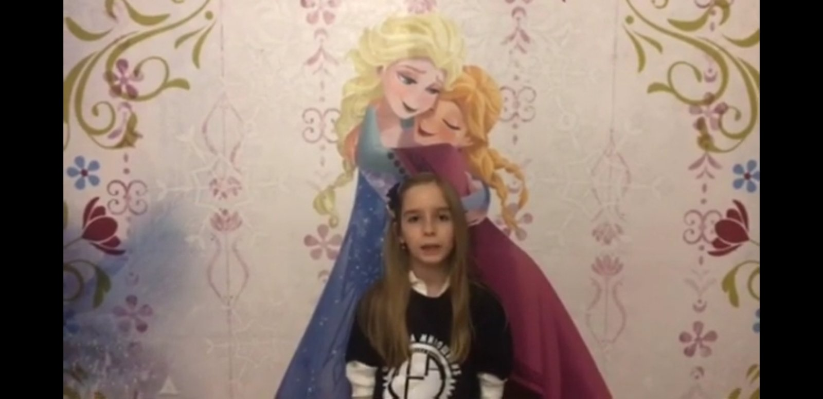
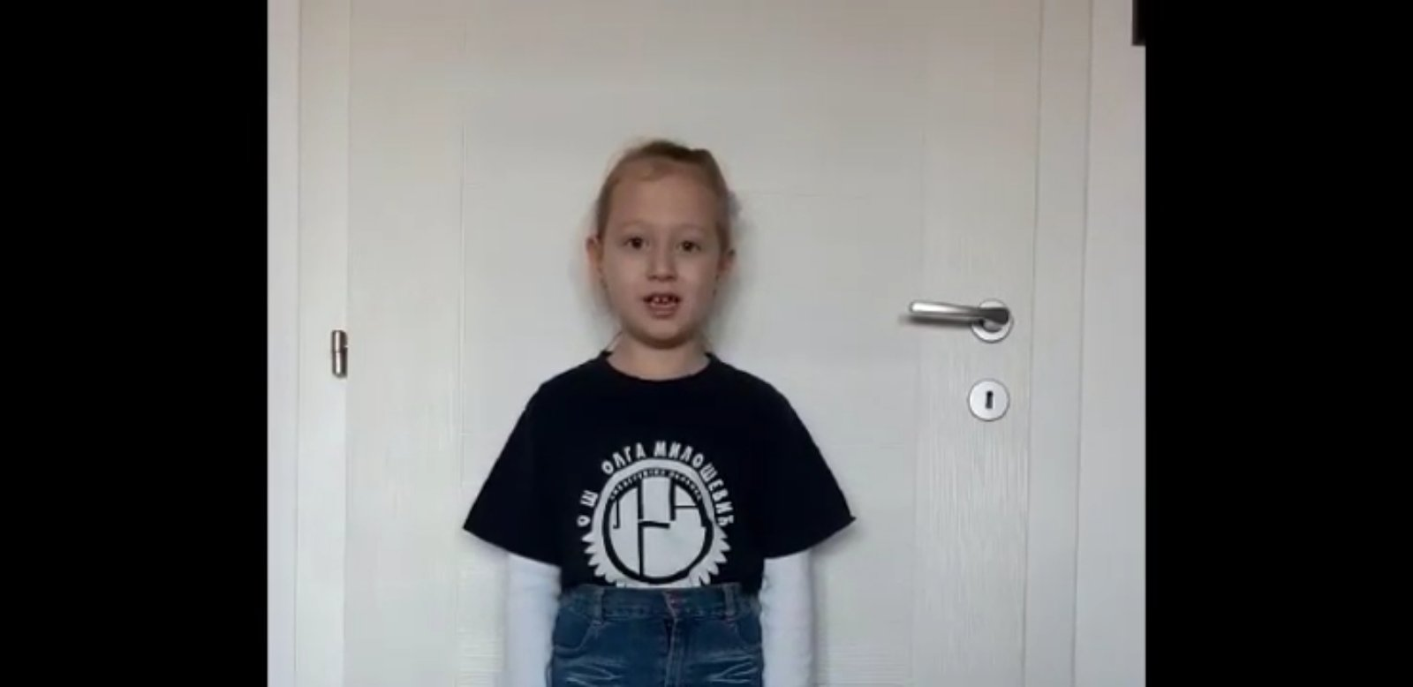
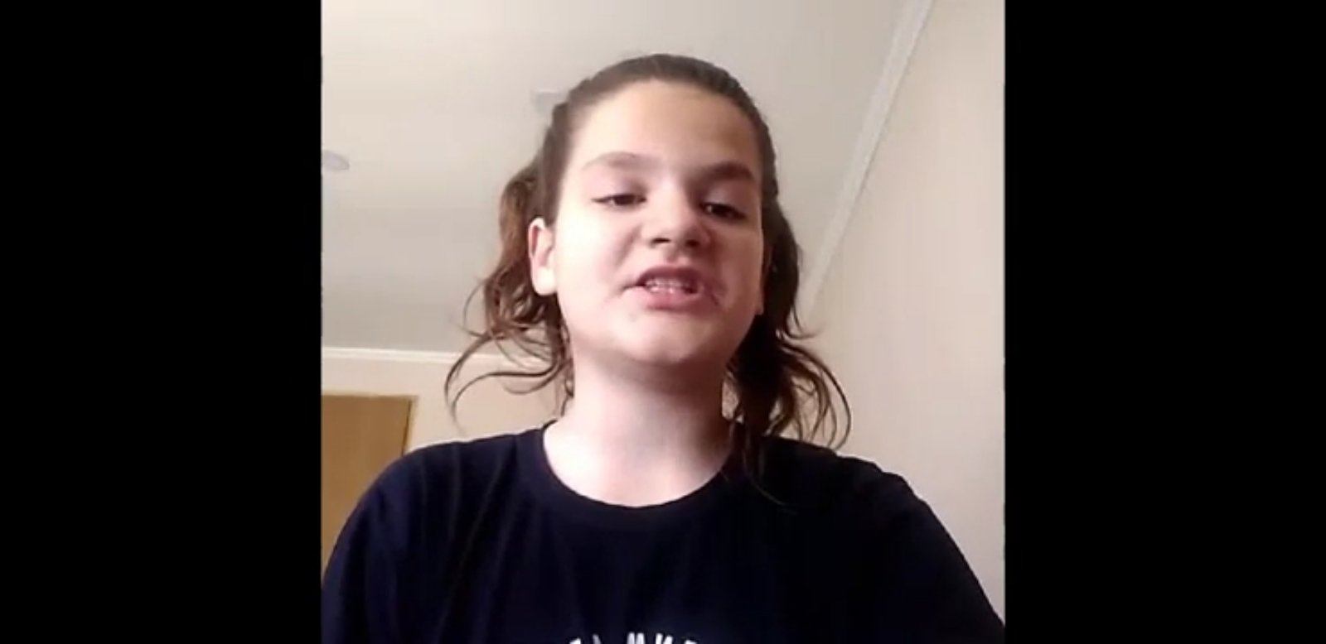
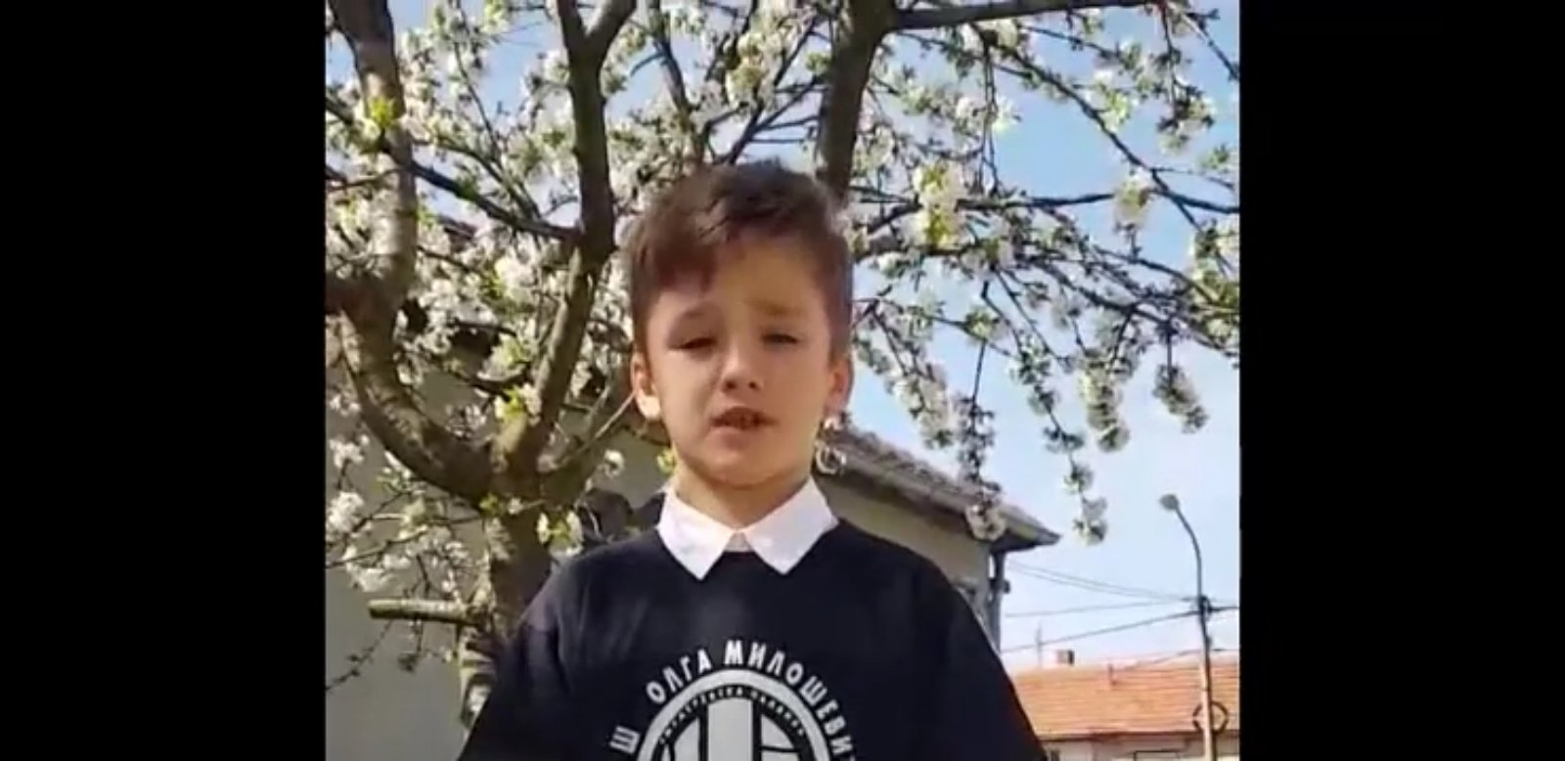
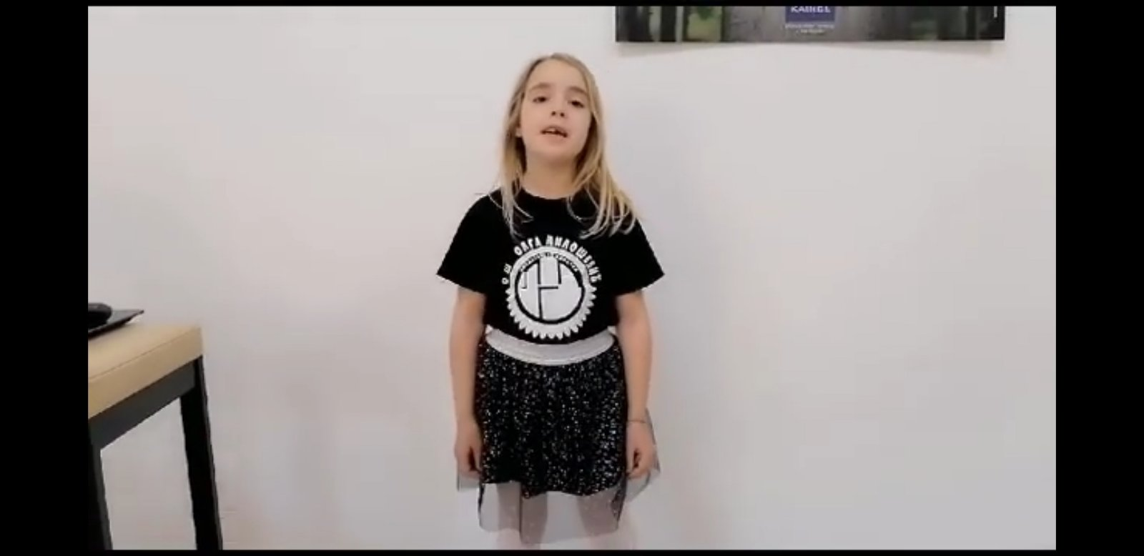
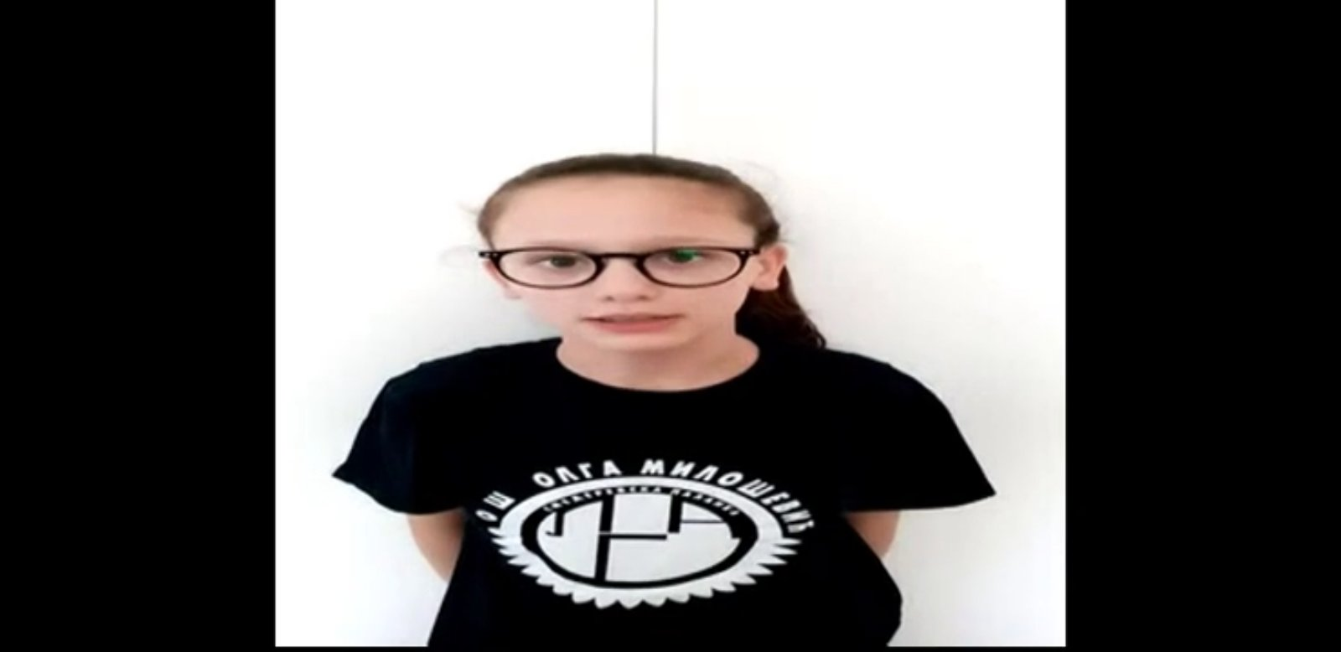
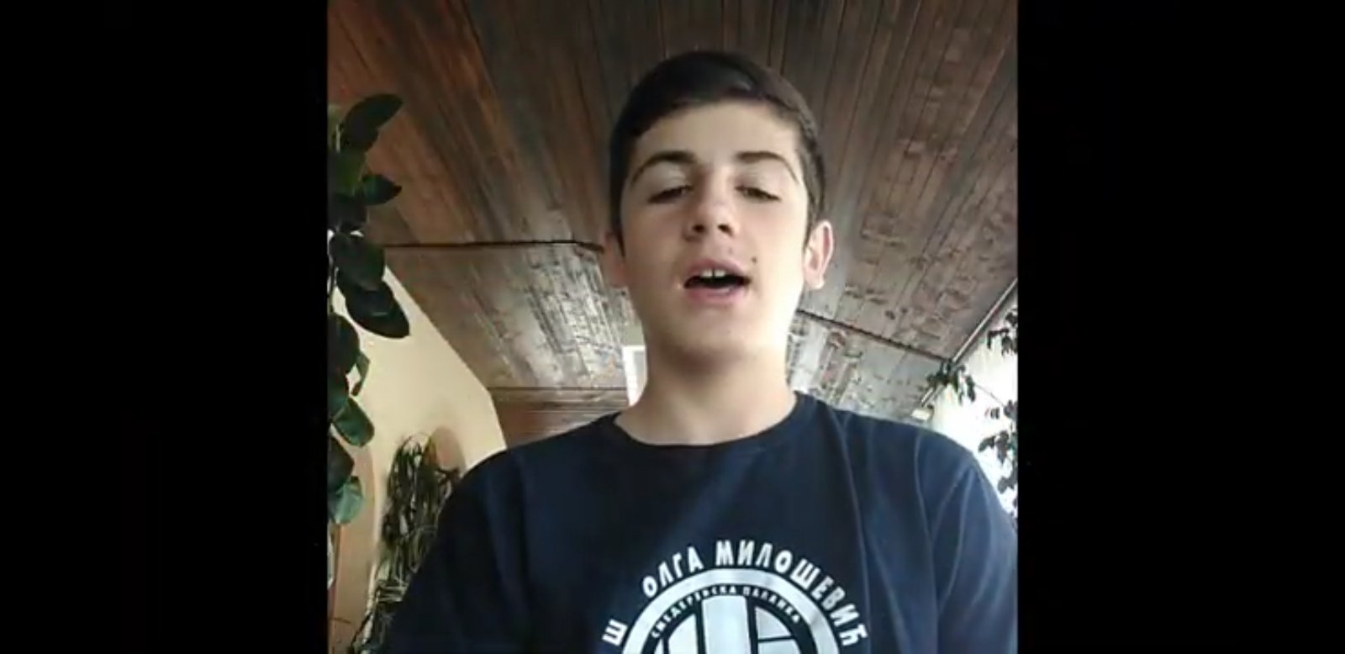
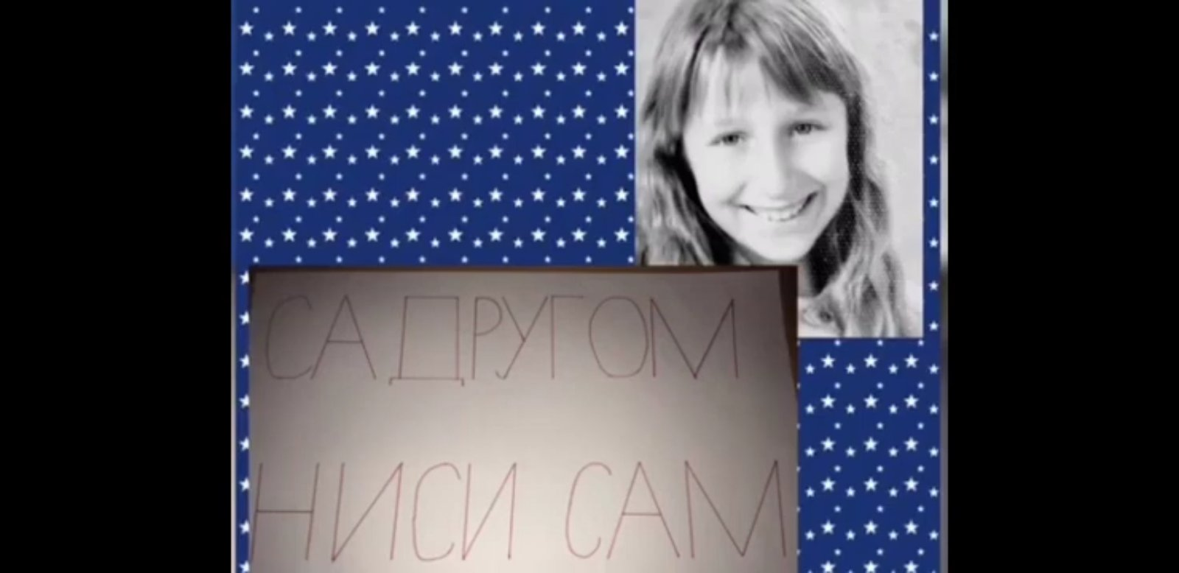
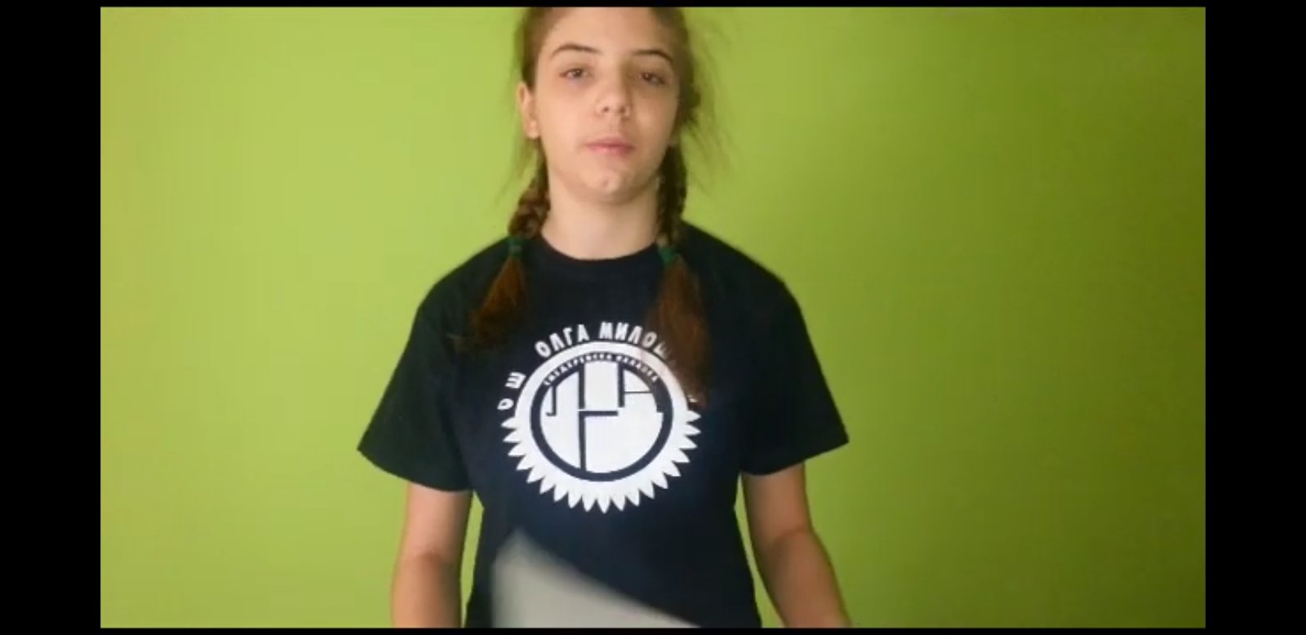
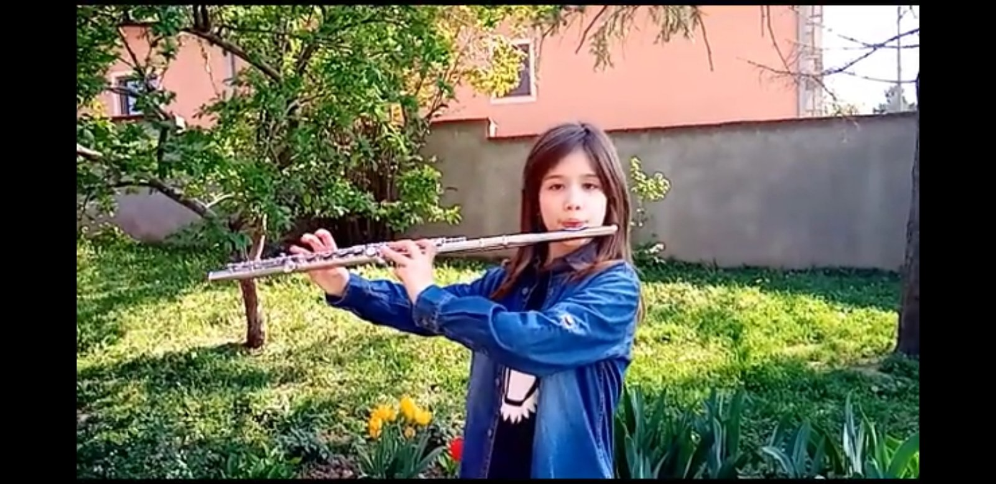
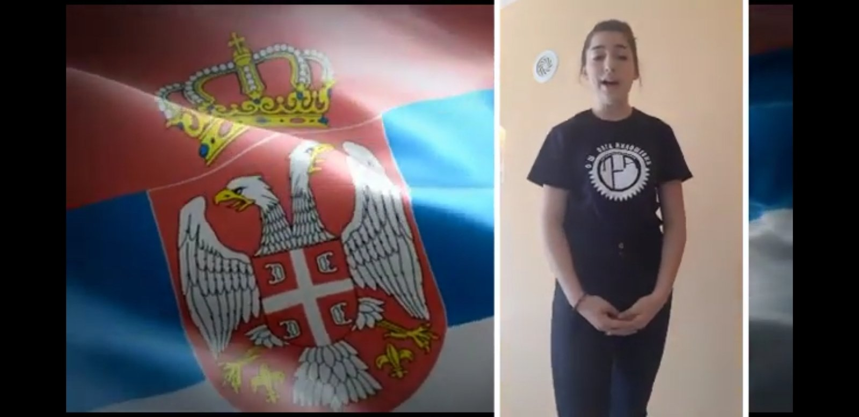
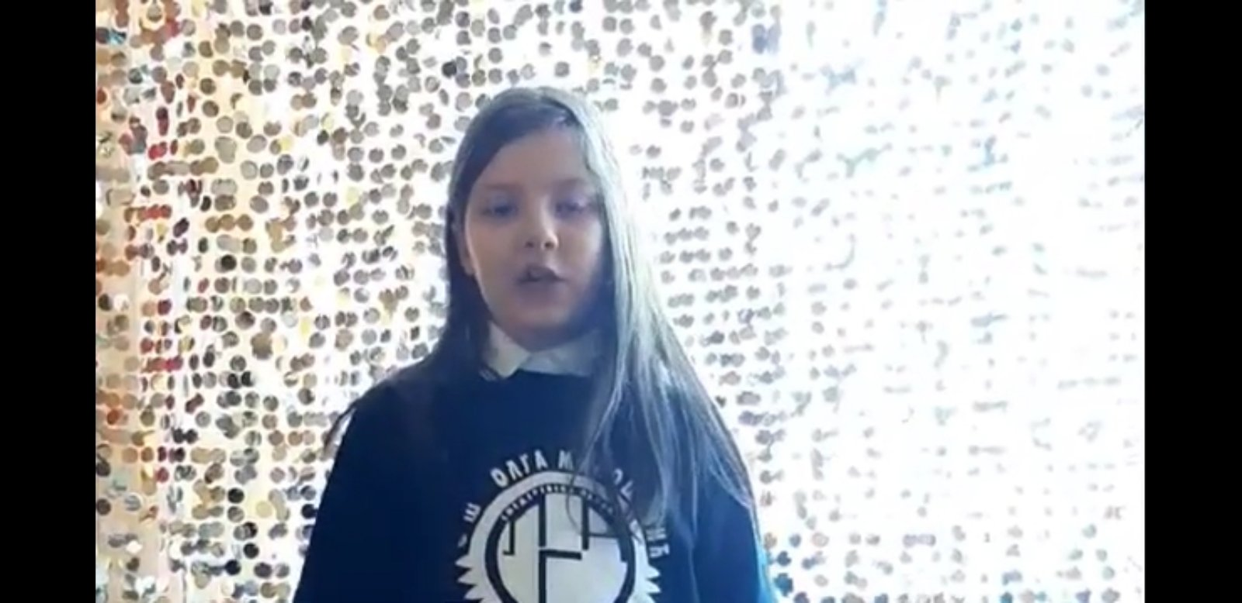
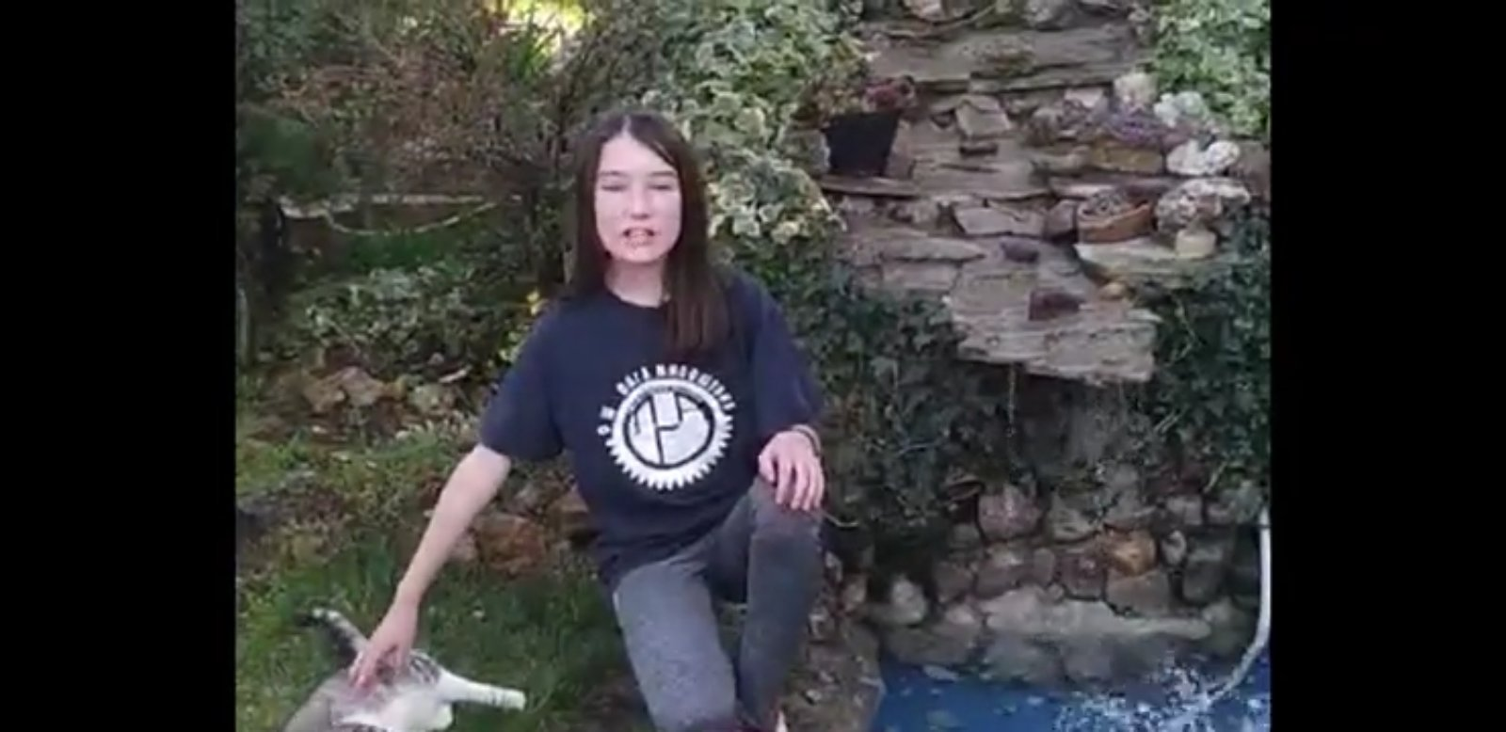
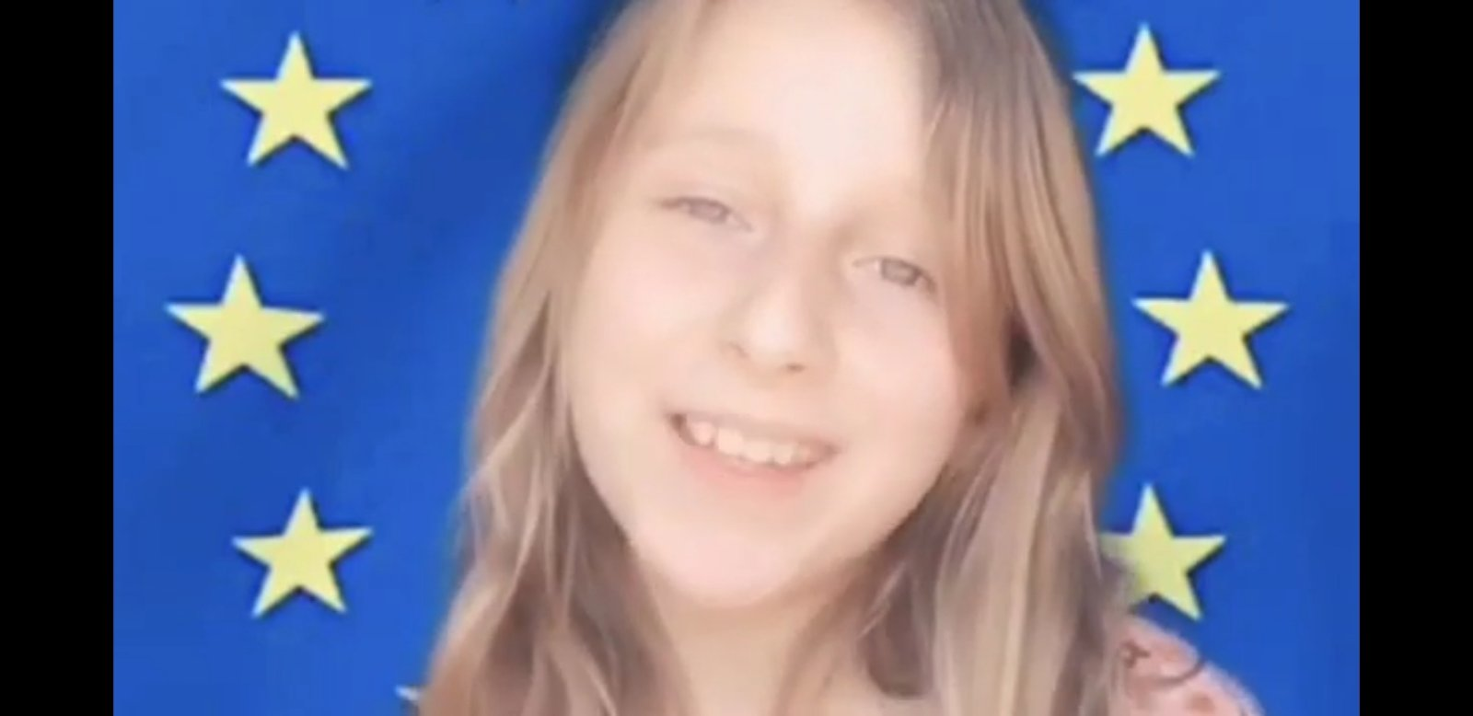
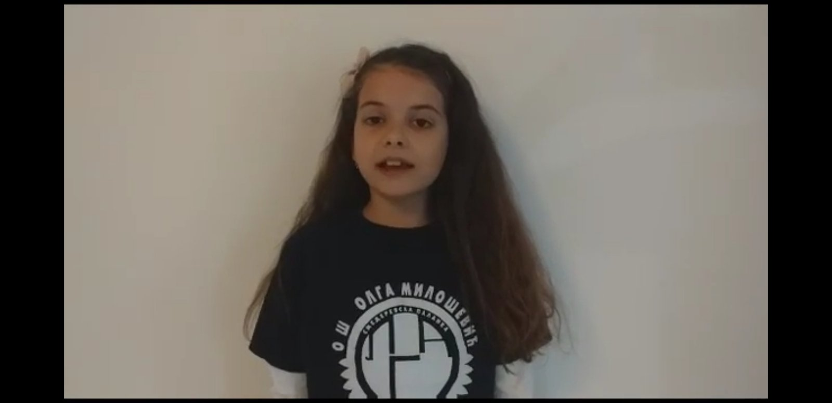
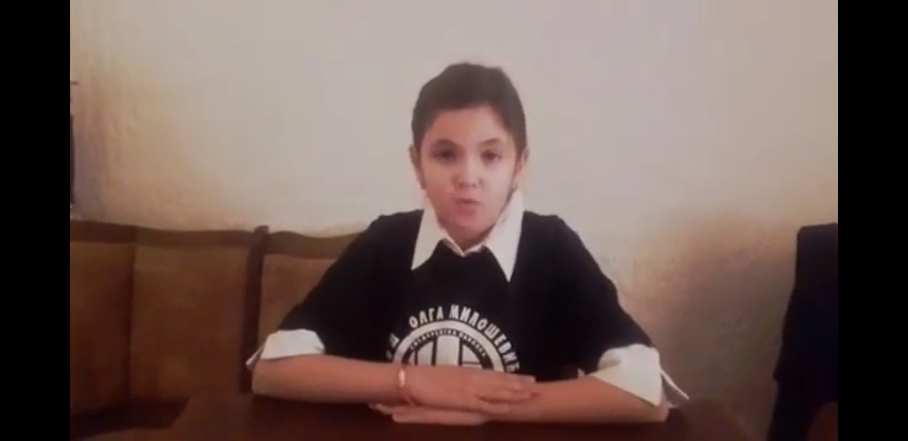
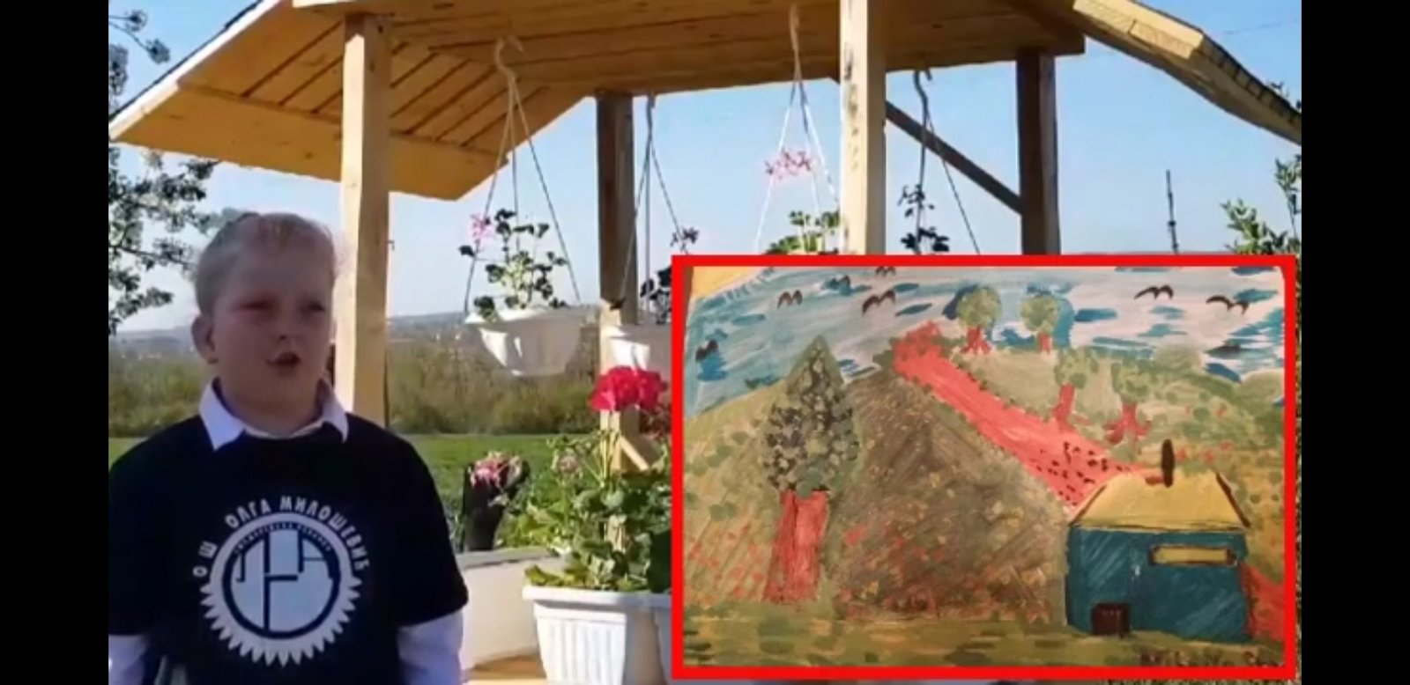
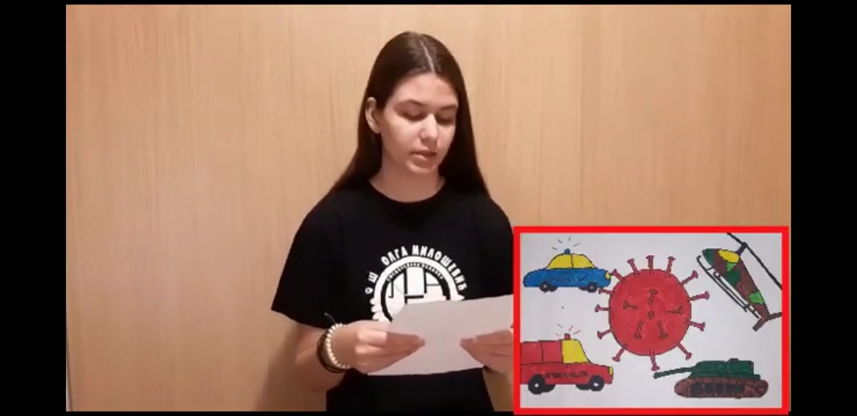
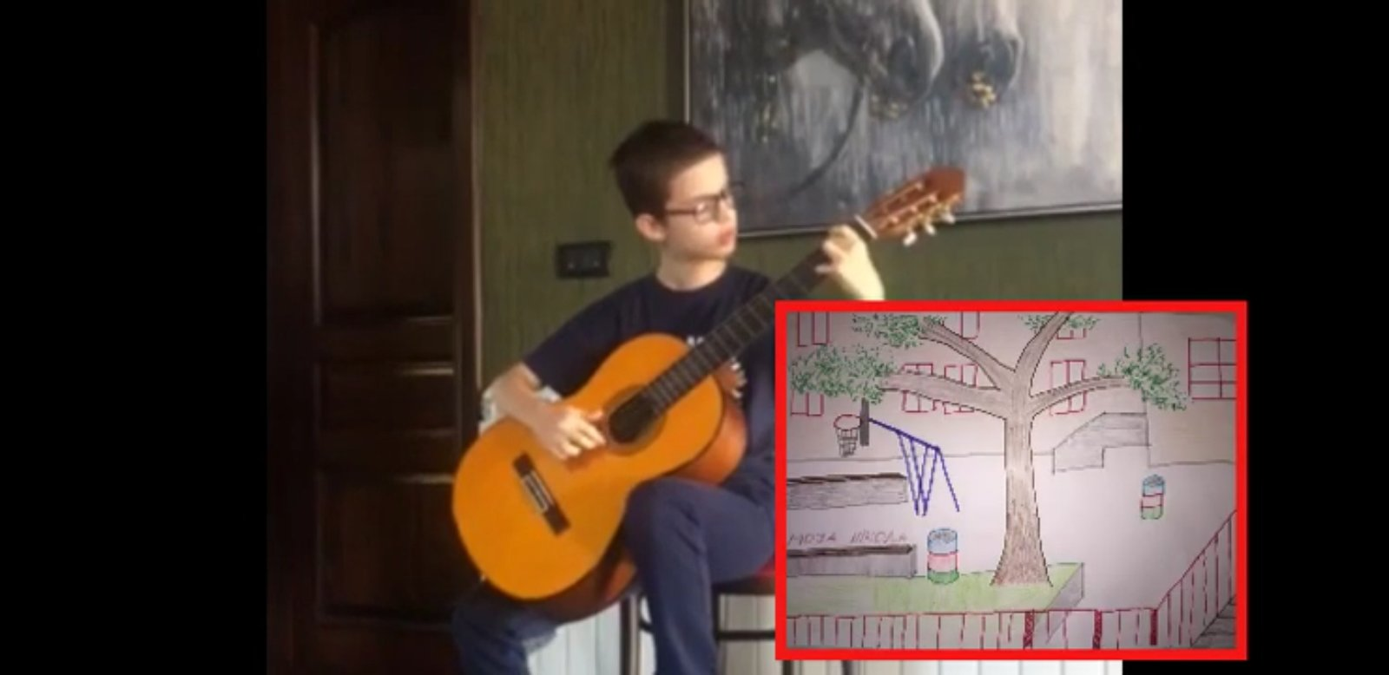
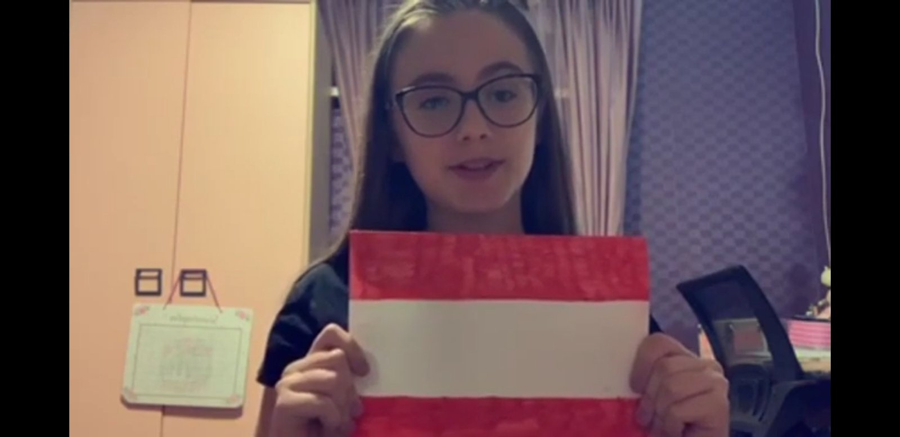
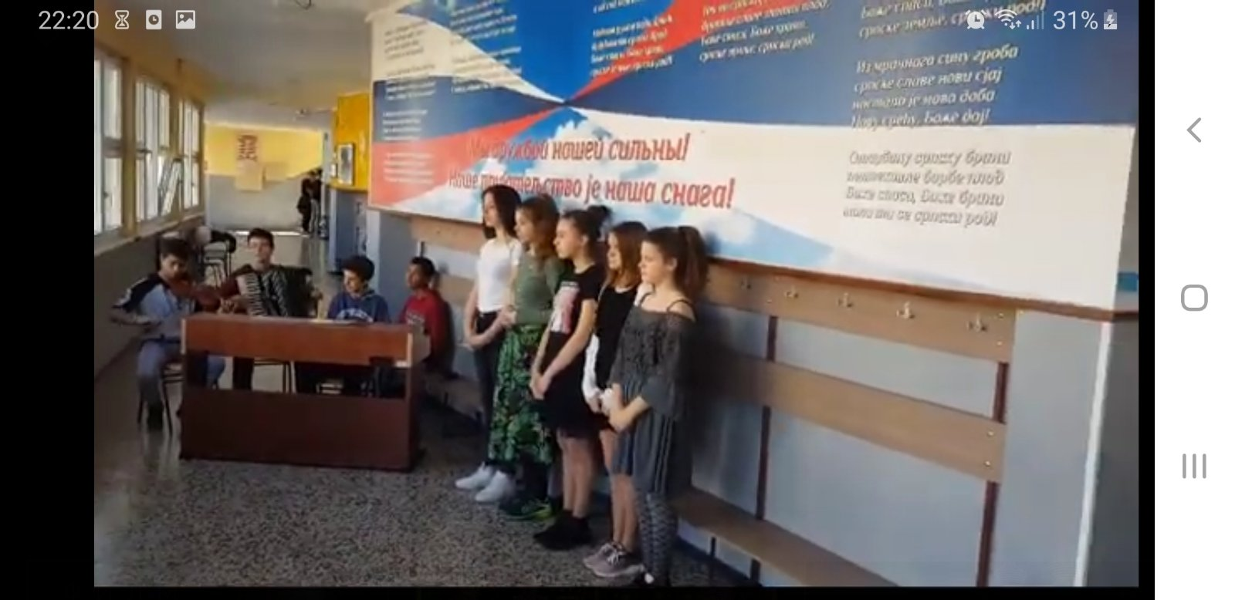
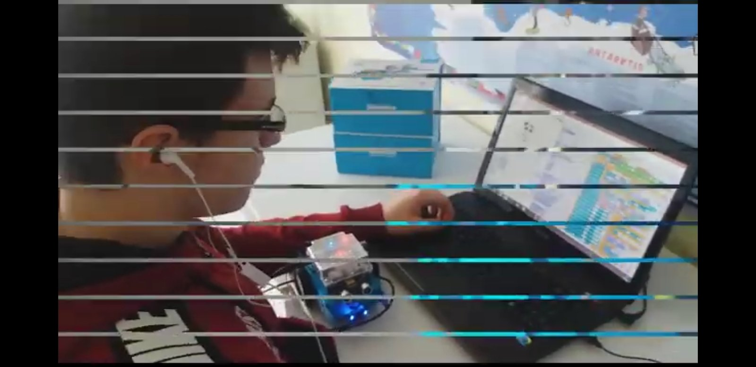
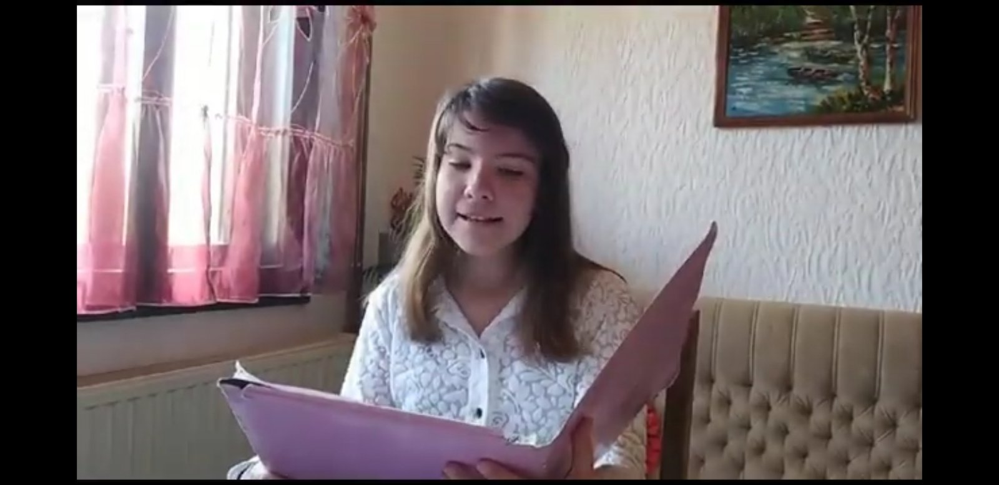
Дан Основне школе „Олга Милошевић“
„Оно што води и вуче свет, нису локомотиве,
него идеје.“
Виктор Иго

Slide 2
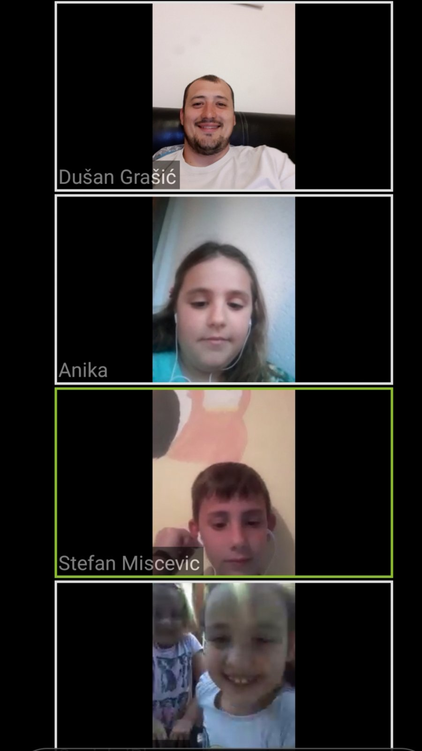
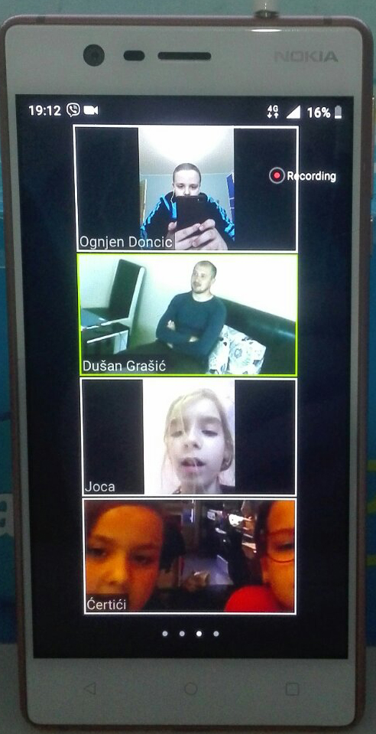
Тако је и овога пута све произашло
из идеје коју сам добио у видео
разговору са својим ученицима
који су били тужни јер је отказана
приредба поводом Дана Рома на
којој смо требали да учествујемо.

Slide 3
Обзиром да је 27. априла, у току ванредног стања, Дан Основне школе "Олга Милошевић", дошао сам на идеју да направимо онлајн приредбу. Из сваког одељења је учествовао барем по један ученик тако што је снимио себе како изводи одређену тачку која му је задата. Путем видео позива (коришћењем апликација viber, zoom, skype) ученицима је пружена помоћ у припреми. Сав материјал сам помоћу програма Camtasia обрадио и од тога направио приредбу. У оквиру видеа се налазе и ликовни радови ученика на теме "Моја школа" и "Скривени хероји нашег доба".
Припремање приредби је саставни део наставног процеса, па сматрам да је ово одличан вид наставе на даљину са јасним продуктом рада.
Овако је текао цео процес...

Slide 4
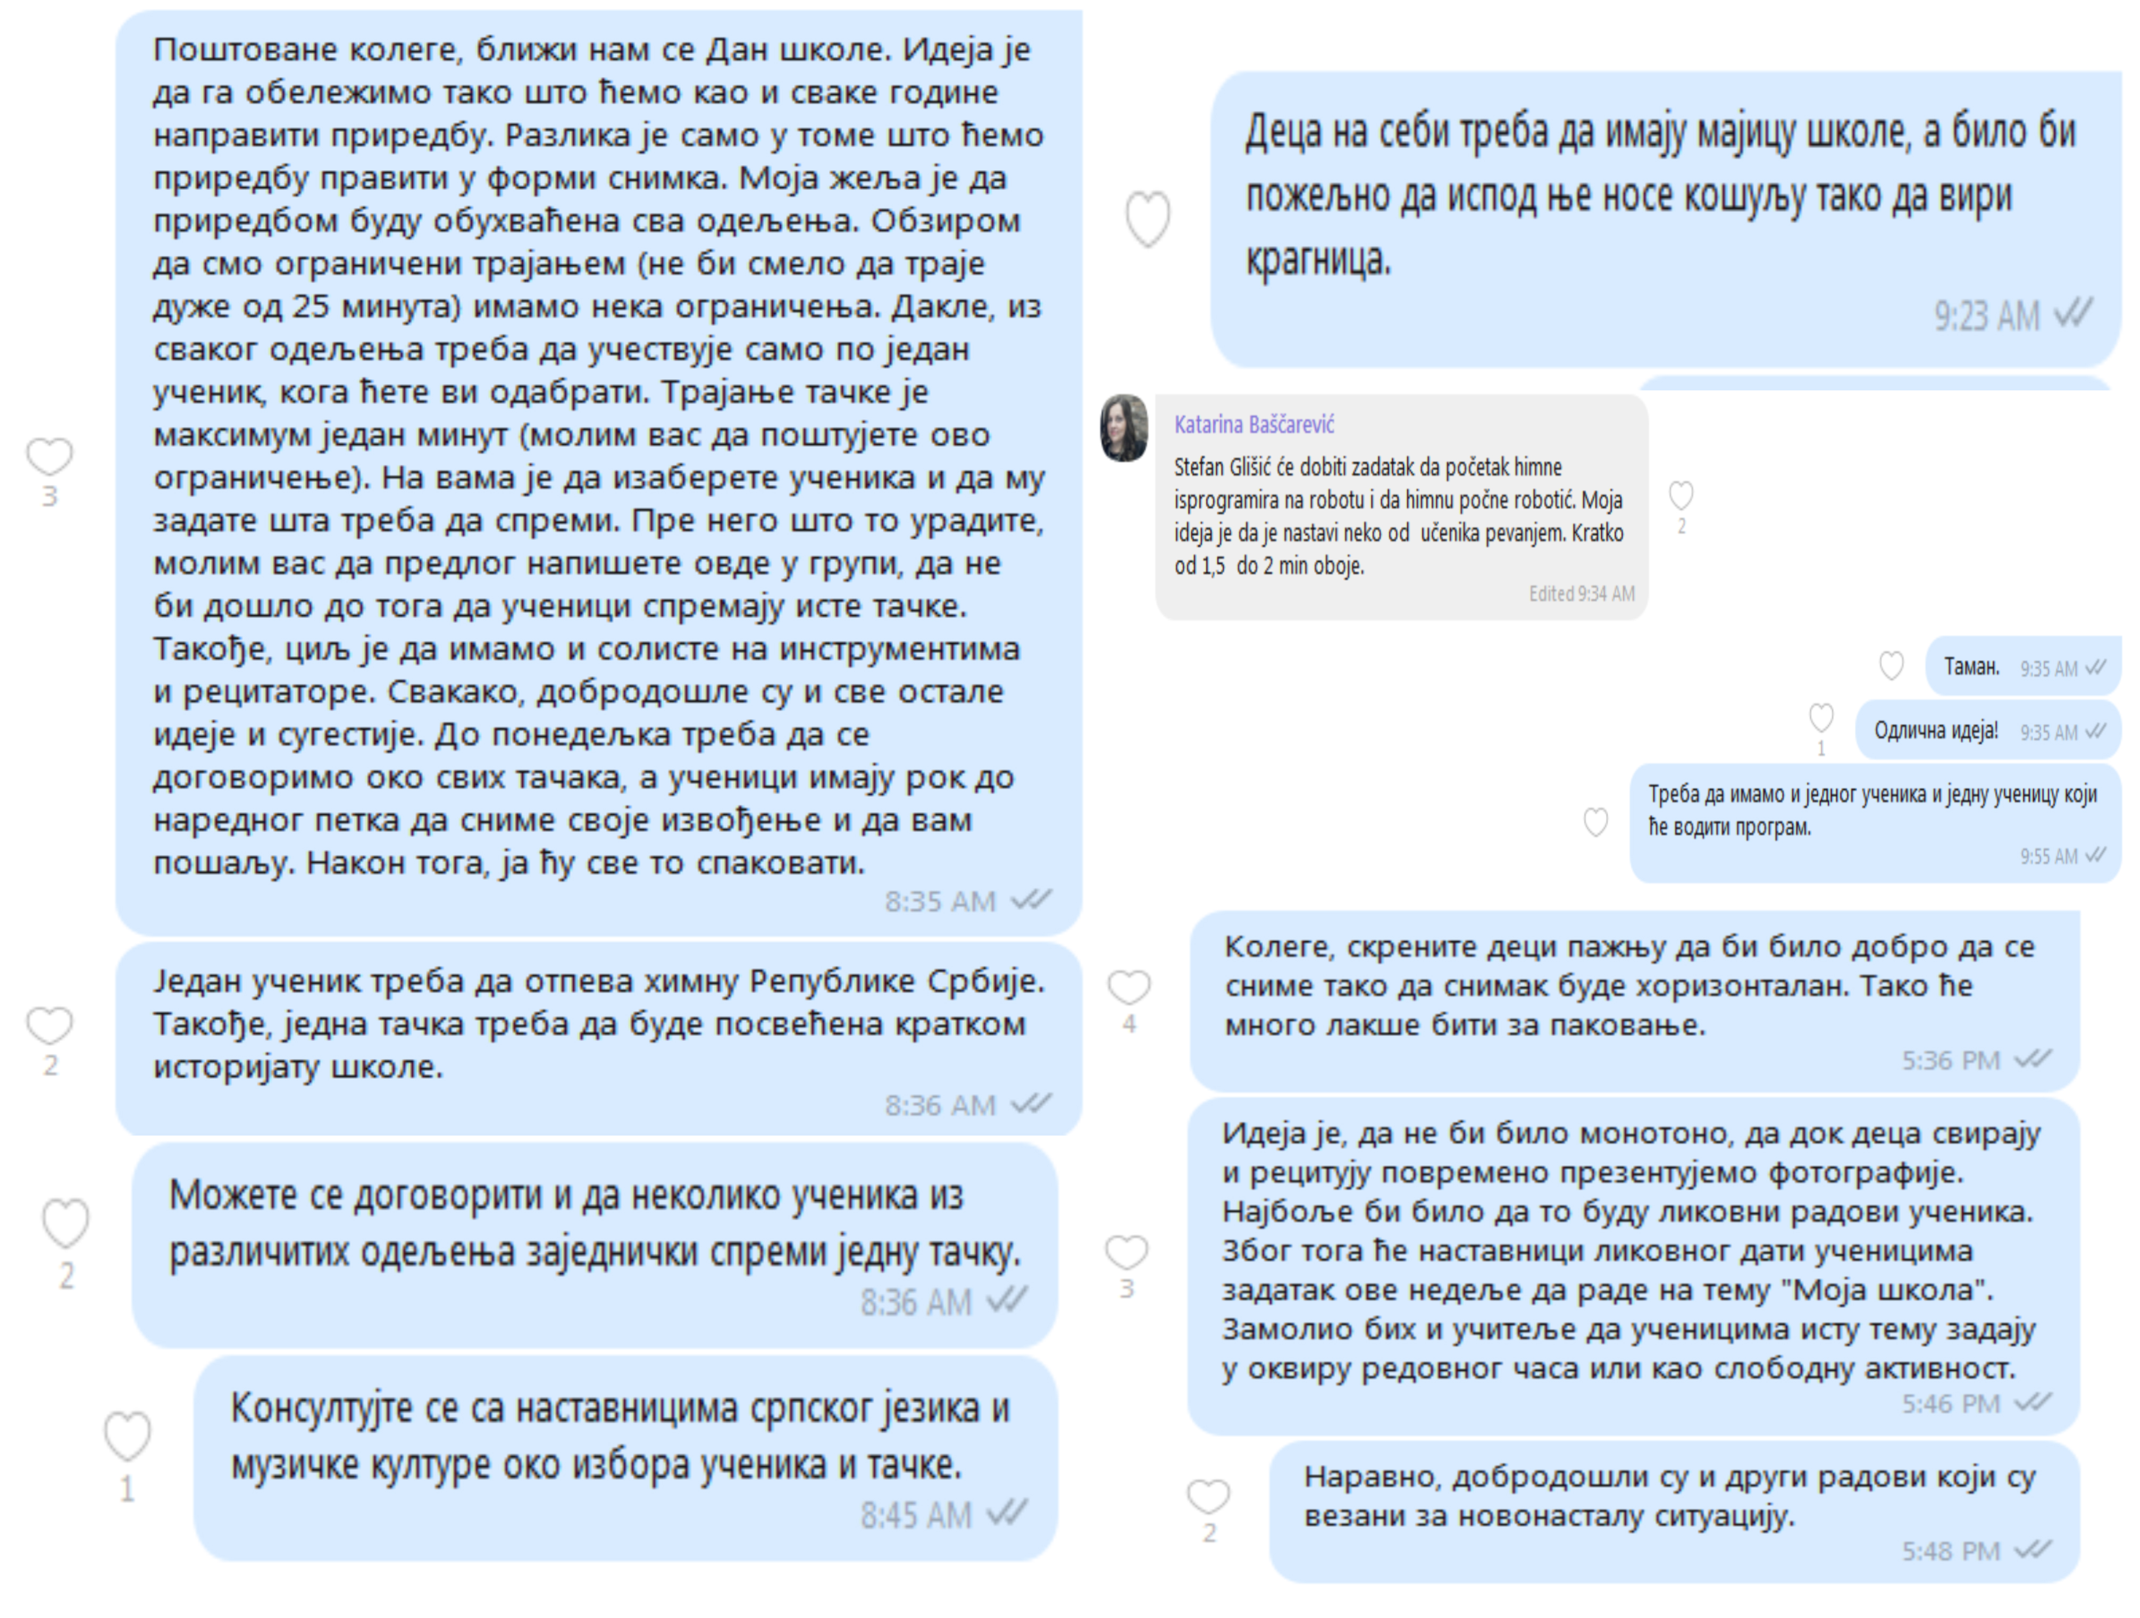
Уз одобрење и подршку директора оформио сам вибер групу
у којој су чланови све разредне старешине у школи.

Slide 5
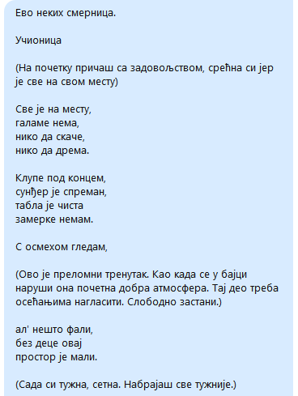
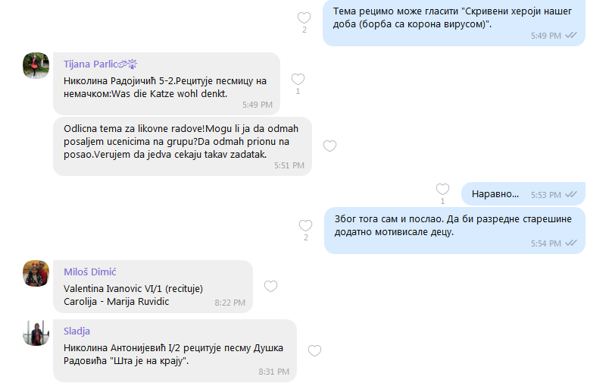
У сарадњи са разредним старешинама, наставницима српског језика
и музичке културе осмислио сам тачке, извршили смо селекцију ученика
који ће учествовати у приредби и ученицима су дата прецизна упутства
за извођење и снимање тачака. Такође, објављен је и ликовни конкурс
„Моја школа“ и „Скривени хероји у борби са корона вирусом“. Најбољи
радови су презентовани приликом онлајн приредбе.

Slide 6
Написао сам текст за водитеље и осмислио ток приредбе. Након тога
сам прикупио све видео записе и ликовне радове ученика. Материјал је
био обиман. Пристигло је преко 50 снимака и преко 100 ликовних радова
ученика. Сав материјал сам у програму за обраду видеа Camtasia
пажљиво спаковао и направио приредбу поводом Дана школе.
Уживајте у приредби, она је круна целог рада.
https://www.youtube.com/watch?v=CMvllXWVrok

Slide 7
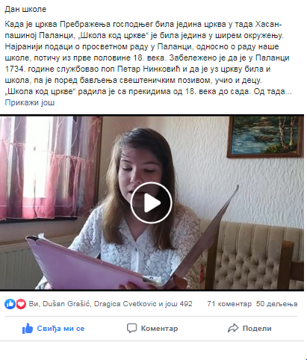
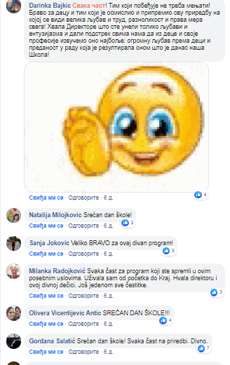
Приредба је премијерно приказана на фејсбук налогу школе 27.4.
Уследили су сјајни коментари публике која је била одушевљена,
како идејом, тако и самом реализацијом.

Slide 8
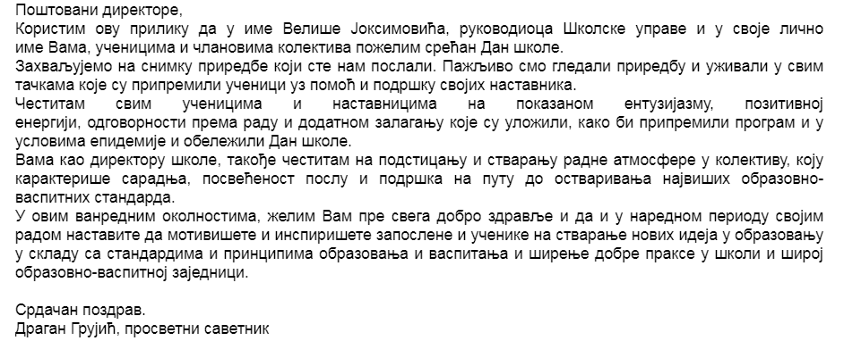
Похвале су пристигле и од руководиоца Школске управе Пожаревац и од просветног саветника Драгана Грујића.

Slide 9
„Свака идеја у почетку изгледа као лудост“
Гете
У почетку је тако изгледала и ова идеја.
Уз магију у рукама наставника, сада је уметничко дело.

